Slide 1

Vodič za predavanje financijskog pravdanja Fondova putem web sučelja
PripremiLi:
petra pazman
Josip marušić

Slide 2
Opće informacije
Podržava preglednike Internet Edge, Mozilla Firefox i Google Chrome.
Ispunjavanje web pravdanja na adresi - https://pmu.e-mediji.hr/
Dodatni upiti - Fond@aem.hr
Prijava tehničkih problema:
  E-mail: josip.marusic@aem.hr
  Tel: 01/4882 616
Kratke upute za spajanje više PDF dokumenata u jedan:
  www.e-mediji.hr/repository_files/file/582/
Prije početka ispunjavanja ažurirati opće podatke o pružatelju ( u dijelu „moje medijske usluge“, u stupcu „Opći podaci“ kliknuti na „Uredi podatke“)!

Slide 3
Važna upozorenja
Pošto je u javnim natječajima došlo do izmjena prihvatljivih troškova molimo da posebnu pozornost posvetite činjenici da će se kod pravdanja pravdati samo dio troškova navedenih u javnim natječajima navedenim pod 7.Potrebna dokumentacija - točka 3. “Popunjeni obrasci proračuna projekta – Izvori financiranja i Pojedinačni troškovi”: JN 01/24 , JN 02/24 , JN 03/24
Bitna napomena je i da će se za svaki trošak putnog naloga morati priložiti pripadajuće izvješće putnog naloga kao dio dokumentacije pravdanja. Molimo da naziv troška koji se odnosi na određeni putni nalog uparite sa imenom dokumenta putnog naloga koji prilažete.
Kod određenih vrsta prihvatljivih troškova polja "konto troška" i "ukupni troškovi" (iznos iz bruto bilance) nisu primjenjiva, te preporučamo da ih ostavite praznim ili unesete nule. U nastavku su navedene kategorije prihvatljivih troškova na koje se ovo pravilo odnosi: Režija i montaža, studio, tehnika, prebacivanja signala linkom, transportni troškovi.

Slide 4
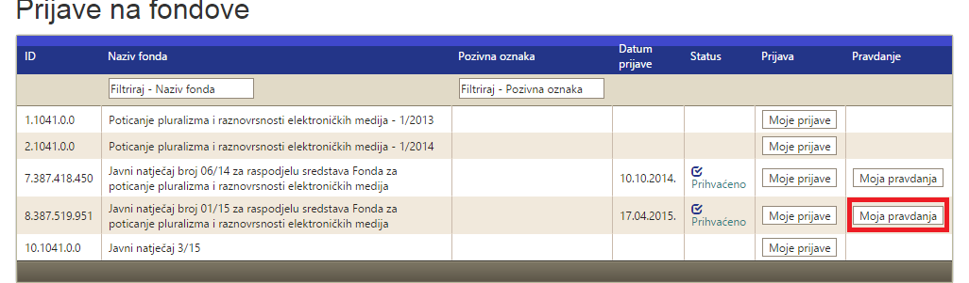
Potpore male vrijednosti
U glavnom izborniku odabrati „Fondovi”, nakon toga u stupcu željenog natječaja odabrati „Moja pravdanja”.

Slide 5
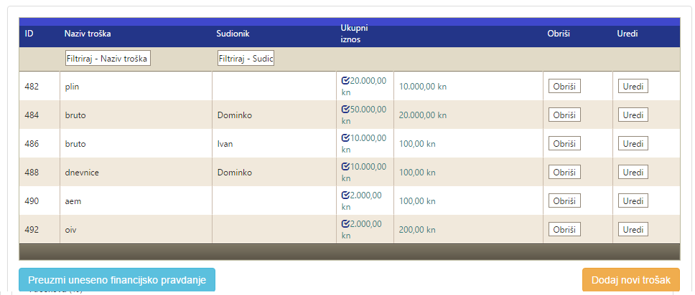
Potpore male vrijednosti
Nakon što odaberete pravdanje za 2024. godinu, odabiremo dio „Financijsko pravdanje” te troškove dodajemo klikom na tipku „Dodaj novi trošak”.

Slide 6
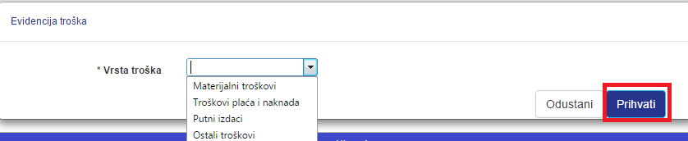
Potpore male vrijednosti
Odabirete vrstu troška kojoj pojedinačni trošak pripada, te nakon toga kliknete „Prihvati”. Molimo da posebnu pozornost obratite na vrste prihvatljivih troškova definirane i razrađene u pripadajućim javnim natječajima i da ih unosite po ispravnim kategorijama.
NAPOMENA: Troškove režije i montaže, studija, tehnike, prebacivanja signala linkom, dodajete u kategoriju Ostalih troškova, dok transportne troškove dodajete pod Putne izdatke.

Slide 7
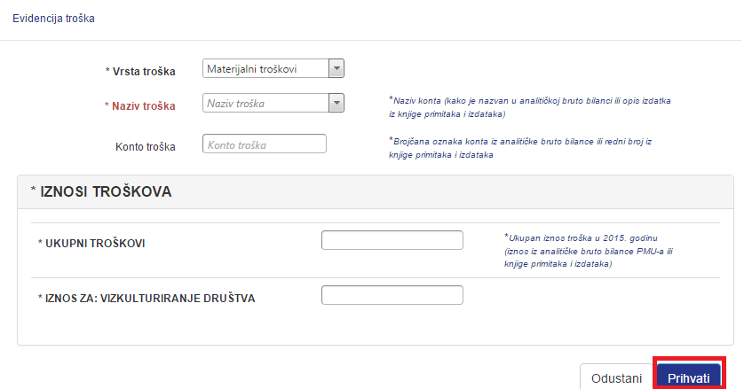
Potpore male vrijednosti
Unosite naziv troška, konto troška, ukupni iznos troška, osim kod prihvatljivih paušalnih troškova kod kojih polja „konta troška“ i „ukupni iznos troška“ nisu primjenjiva, koji se potom raspoređuje po pojedinim emisijama sukladno ključu raspodjele, koji definira svaki pružatelj sam za sebe.

Slide 8
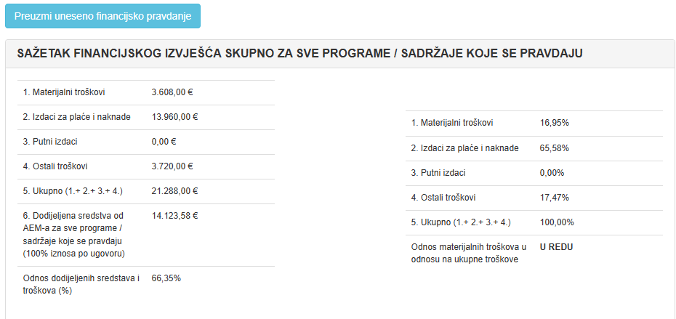
Potpore male vrijednosti
Ispod popisa unesenih troškova nalazi se sažetak za provjeru kojim možete provjeriti da li ste unijeli sve troškove s obzirom na dodijeljena sredstva za 2024. godinu. Troškovi se u aplikaciji pravdaju u EURIMA. Aplikacija automatski uspoređuje odnos materijalnih troškova, te troškova i dodijeljenih sredstava i javlja korisniku povratno ako postoji neki problem. Također nakon unesenih svih troškova možete pogledati detaljnu tablicu klikom na „preuzmi uneseno financijsko pravdanje”. Ovo pravdanje nije potrebno prilagati dokumentaciji već služi isključivo Vama za provjeru unesenih podataka!

Slide 9
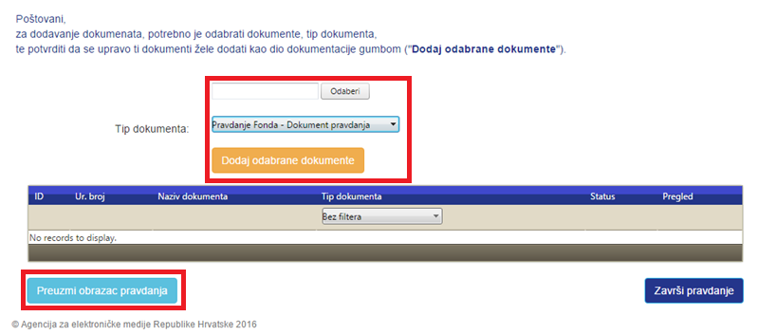
Potpore male vrijednosti
Kada ste unijeli sve troškove, u dijelu „Dokumentacija” preuzimate obrazac pravdanja, ispišete ga, pečatirate i potpišete, provjerite da su svi podaci ispravni, nakon toga ponovno skenirate tako potpisanog. Podignete ga u aplikaciju klikom na „Odaberi”, odaberete tip dokumenta DOKUMENT PRAVDANJA i kliknete „dodaj odabrane dokumente”. Na isti način podignete i analitičku bruto bilancu ili knjigu primitaka i izdataka te kao tip dokumenta „DODATNA DOKUMENTACIJA” izvješća putnih naloga (ako ih imate). Kada ste podigli dokumente klikom na „Završi pravdanje” predajete ukupno pravdanje, koje uključuje i programski dio, za 2024. godinu.

